Slide 1
ondo
UX-1234
01
쿠폰 사용 조건 변경 기획서
최소 주문 금액
30,000원에서 50,000원으로
주문 화면 변경 명세 및 검증 기준
2026.10.16 / 검토용 v1.0
Notes:
출처: 사용자 요청 UX-1234. 쿠폰 사용 최소 상품 금액을 30,000원에서 50,000원으로 변경. 현행 구현: /Users/ryeong/develop/nextjs-starter-kit/lib/shop.ts 및 app/(marketing)/order/page.tsx. 현재 서비스는 브라우저 저장 기반 테스트 스토어. 이 문서는 기획안이며 정책 변경을 코드에 반영하지 않음.

Slide 2
ondo
UX-1234
02
쿠폰 정책 변경 범위
항목 | 현행 | 변경안
최소 상품 합계 | 30,000원 이상 | 50,000원 이상
할인 금액 | 3,000원 | 3,000원 유지
계산 기준 | 쿠폰 할인 전 상품 합계 | 동일, 배송비 제외
사용 조건 | 로그인한 계정의 미사용 쿠폰 | 동일, 계정당 1회
무료배송 | 할인 전 상품 합계 50,000원 이상 | 동일
50,000원도 사용 가능하며, 쿠폰을 선택한 경우에만 할인합니다.
Notes:
출처: 사용자 요청 UX-1234. 쿠폰 사용 최소 상품 금액을 30,000원에서 50,000원으로 변경. 현행 구현: /Users/ryeong/develop/nextjs-starter-kit/lib/shop.ts 및 app/(marketing)/order/page.tsx. 현재 서비스는 브라우저 저장 기반 테스트 스토어. 이 문서는 기획안이며 정책 변경을 코드에 반영하지 않음.
3,000원 할인, 로그인 및 1회 사용, 무료배송은 기존 구현을 유지하는 범위로 정의함.

Slide 3
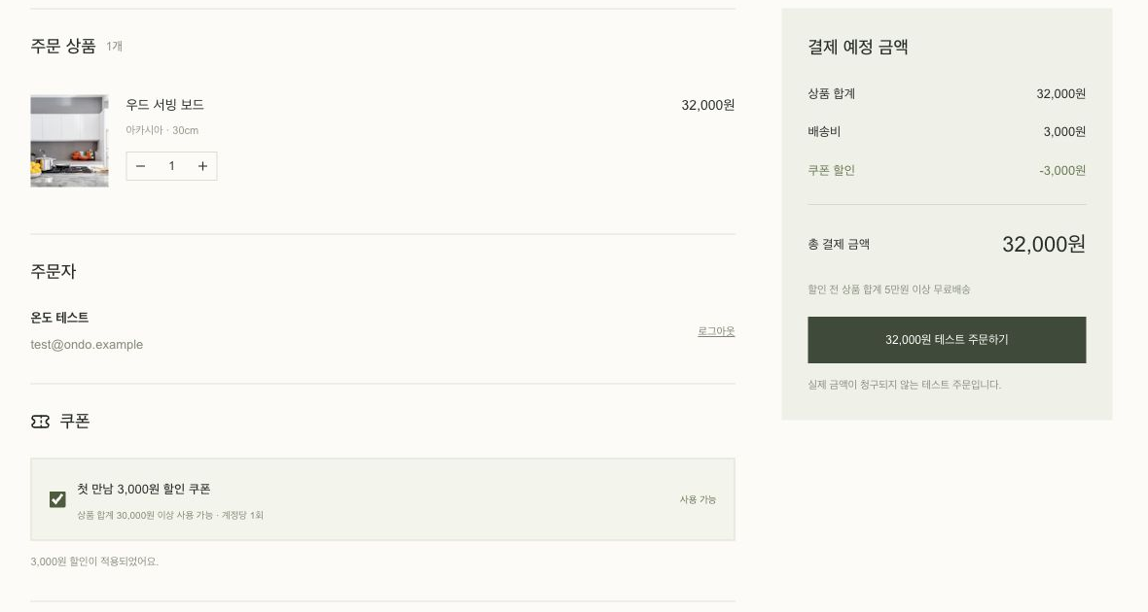
ondo
UX-1234
03
주문 화면 변경 위치
현행 캡처: 상품 합계 32,000원 / 쿠폰 선택 상태
① 쿠폰 안내와 선택
50,000원 이상으로 수정
32,000원에서는 선택 불가
상태 표시: 금액 미달
③
② 부족 금액 안내
18,000원 더 담으면
사용할 수 있어요.
①
③ 할인과 결제 금액
②
쿠폰 할인 0원
최종 금액 35,000원
Notes:
출처: 사용자 요청 UX-1234. 쿠폰 사용 최소 상품 금액을 30,000원에서 50,000원으로 변경. 현행 구현: /Users/ryeong/develop/nextjs-starter-kit/lib/shop.ts 및 app/(marketing)/order/page.tsx. 현재 서비스는 브라우저 저장 기반 테스트 스토어. 이 문서는 기획안이며 정책 변경을 코드에 반영하지 않음.
실제 캡처: http://localhost:3000/order, order-32000.png. 서빙 보드 1개 32,000원 + 배송비 3,000원 - 현행 쿠폰 3,000원 = 현행 총 32,000원. 빨간 테두리와 번호는 편집 가능한 변경 지점 표시이며, 캡처 속 화면은 현행 원본. 변경 후 할인 0원, 총 35,000원.

Slide 4
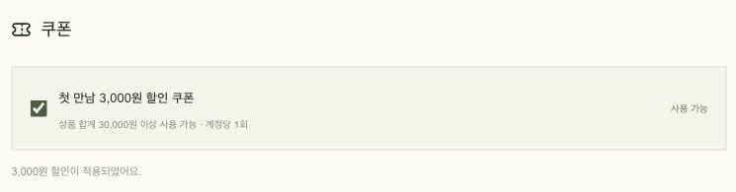
ondo
UX-1234
04
쿠폰 영역 문구와 동작
현행 쿠폰 영역 확대 캡처
①
변경 문구
상품 합계 50,000원 이상 사용 가능 · 계정당 1회
금액 미달
체크박스 비활성화, 부족 금액 = 50,000원 − 상품 합계
Notes:
출처: 사용자 요청 UX-1234. 쿠폰 사용 최소 상품 금액을 30,000원에서 50,000원으로 변경. 현행 구현: /Users/ryeong/develop/nextjs-starter-kit/lib/shop.ts 및 app/(marketing)/order/page.tsx. 현재 서비스는 브라우저 저장 기반 테스트 스토어. 이 문서는 기획안이며 정책 변경을 코드에 반영하지 않음.
현행 원본 order-32000.png에서 쿠폰 영역만 자름. 문구 변경안은 캡처 바깥의 편집 가능한 텍스트로 기입. 로그인 필요 및 사용 완료 상태는 기존 우선순위를 유지. 금액이 미달하면 기존 선택과 할인을 해제하며 쿠폰을 소진하지 않음.

Slide 5
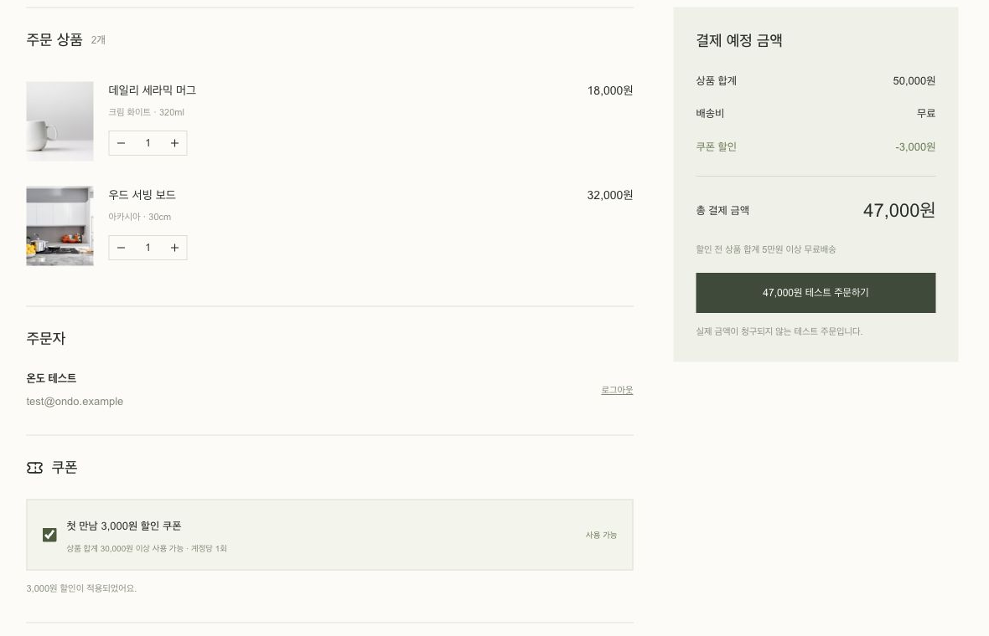
ondo
UX-1234
05
정확히 50,000원인 주문
현행 캡처: 머그 18,000원 + 서빙 보드 32,000원
새 정책의 적용 예시
상품 합계 50,000원
배송비 무료
쿠폰 할인 3,000원
최종 47,000원
할인 후 금액이 5만원 미만이어도
쿠폰 적용과 무료배송을 유지합니다.
Notes:
출처: 사용자 요청 UX-1234. 쿠폰 사용 최소 상품 금액을 30,000원에서 50,000원으로 변경. 현행 구현: /Users/ryeong/develop/nextjs-starter-kit/lib/shop.ts 및 app/(marketing)/order/page.tsx. 현재 서비스는 브라우저 저장 기반 테스트 스토어. 이 문서는 기획안이며 정책 변경을 코드에 반영하지 않음.
실제 캡처: http://localhost:3000/order, order-50000.png. 현행에서도 이미 적용 가능한 금액이므로 숫자 결과는 변경안과 동일. 캡처 내 쿠폰 안내의 30,000원 문구는 변경 전 상태이며 50,000원으로 변경 대상. 테스트 계정은 로그인 상태, 미사용 쿠폰을 선택한 상황.

Slide 6
ondo
UX-1234
06
금액 경계와 예외 검증
기본 전제: 로그인 상태, 미사용 쿠폰 선택 시도 / 금액 단위: 원
상품 합계 | 쿠폰 선택 | 할인 | 배송비 | 최종 금액
29,999 | 불가 | 0 | 3,000 | 32,999
30,000 | 불가 | 0 | 3,000 | 33,000
49,999 | 불가 | 0 | 3,000 | 52,999
50,000 | 가능 | 3,000 | 0 | 47,000
50,001 | 가능 | 3,000 | 0 | 47,001
비로그인·이미 사용한 쿠폰은 금액과 관계없이 적용 불가
수량 감소로 5만원 미만이 되면 할인 해제, 주문 확정 시 조건 재검증
Notes:
출처: 사용자 요청 UX-1234. 쿠폰 사용 최소 상품 금액을 30,000원에서 50,000원으로 변경. 현행 구현: /Users/ryeong/develop/nextjs-starter-kit/lib/shop.ts 및 app/(marketing)/order/page.tsx. 현재 서비스는 브라우저 저장 기반 테스트 스토어. 이 문서는 기획안이며 정책 변경을 코드에 반영하지 않음.
경계 금액은 로직 검증용 테스트 데이터로 현행 상품 가격 조합과 무관. 49,999원에 배송비를 더해도 사용 불가. 정책 전환 전 열어 둔 주문에서도 제출 시 재검증. 실패 시 쿠폰 미소진. 50,000원 이상이라도 쿠폰 미선택 시 할인 0원. 브라우저 새로고침으로 사용 완료 상태가 복구되어야 함.

Slide 7
ondo
UX-1234
07
반영 항목과 적용 전 확인 사항
개발 반영 항목
운영 확인 사항
쿠폰 최소 금액을 50,000원으로 변경
안내 문구와 부족 금액을 같은 정책값으로 계산
쿠폰 선택, 합계, 주문 확정 조건을 함께 검증
경계 금액 테스트를 새 조건에 맞게 갱신
정책 적용 일시: 미정
기발급 미사용 쿠폰에도 새 조건 적용 제안
적용 대상 확정 필요
기존 쿠폰의 사용 완료 상태 유지
현재 문서는 기획 단계, 기능 반영은 후속 작업
Notes:
출처: 사용자 요청 UX-1234. 쿠폰 사용 최소 상품 금액을 30,000원에서 50,000원으로 변경. 현행 구현: /Users/ryeong/develop/nextjs-starter-kit/lib/shop.ts 및 app/(marketing)/order/page.tsx. 현재 서비스는 브라우저 저장 기반 테스트 스토어. 이 문서는 기획안이며 정책 변경을 코드에 반영하지 않음.
개발 대상: lib/shop.ts의 TEST_COUPON.minimum 및 관련 합계 함수, app/(marketing)/order/page.tsx의 하드코딩 안내 문구, tests/shop.test.mjs. 현행 localStorage는 최소 사용 금액을 저장하지 않아 새 정책값을 참조하도록 유지 가능. 기존 사용 완료 플래그는 초기화하지 않음. 기발급 쿠폰 적용 범위와 시행 일시는 사용자 미지정이므로 확정 필요로 구분.

